Slide 1
3분 쉬운 설명
이 프로그램, 한마디로 뭐예요?
“코로나 바이러스를 막는 약 후보를, AI가 더 빠르고 정확하게 골라주는 도구”
전문 지식 없이도 이해할 수 있게 설명드립니다.
NasoMpro-AI · 쉬운 설명 · 비임상 연구지원 도구(치료·임상 아님)
1

Slide 2
STEP 1 · 문제
왜 'Mpro'라는 걸 막나요?
바이러스가 몸속에서 '복사'되려면 'Mpro(엠프로)'라는 가위 같은 효소가 꼭 필요합니다.
이 가위를 막으면 → 바이러스가 스스로를 복사하지 못하고 → 못 퍼집니다. (실제로 화이자 팍스로비드도 이 원리입니다.)
그래서 우리는
“수많은 후보 물질 중, 어떤 것이 이 가위(Mpro)를 잘 막을까?” 를 AI로 빠르게 골라냅니다. 게다가 '코에 뿌리는 스프레이'로 쓰기 좋은지도 함께 봅니다.
NasoMpro-AI · 쉬운 설명 · 비임상 연구지원 도구(치료·임상 아님)
2

Slide 3
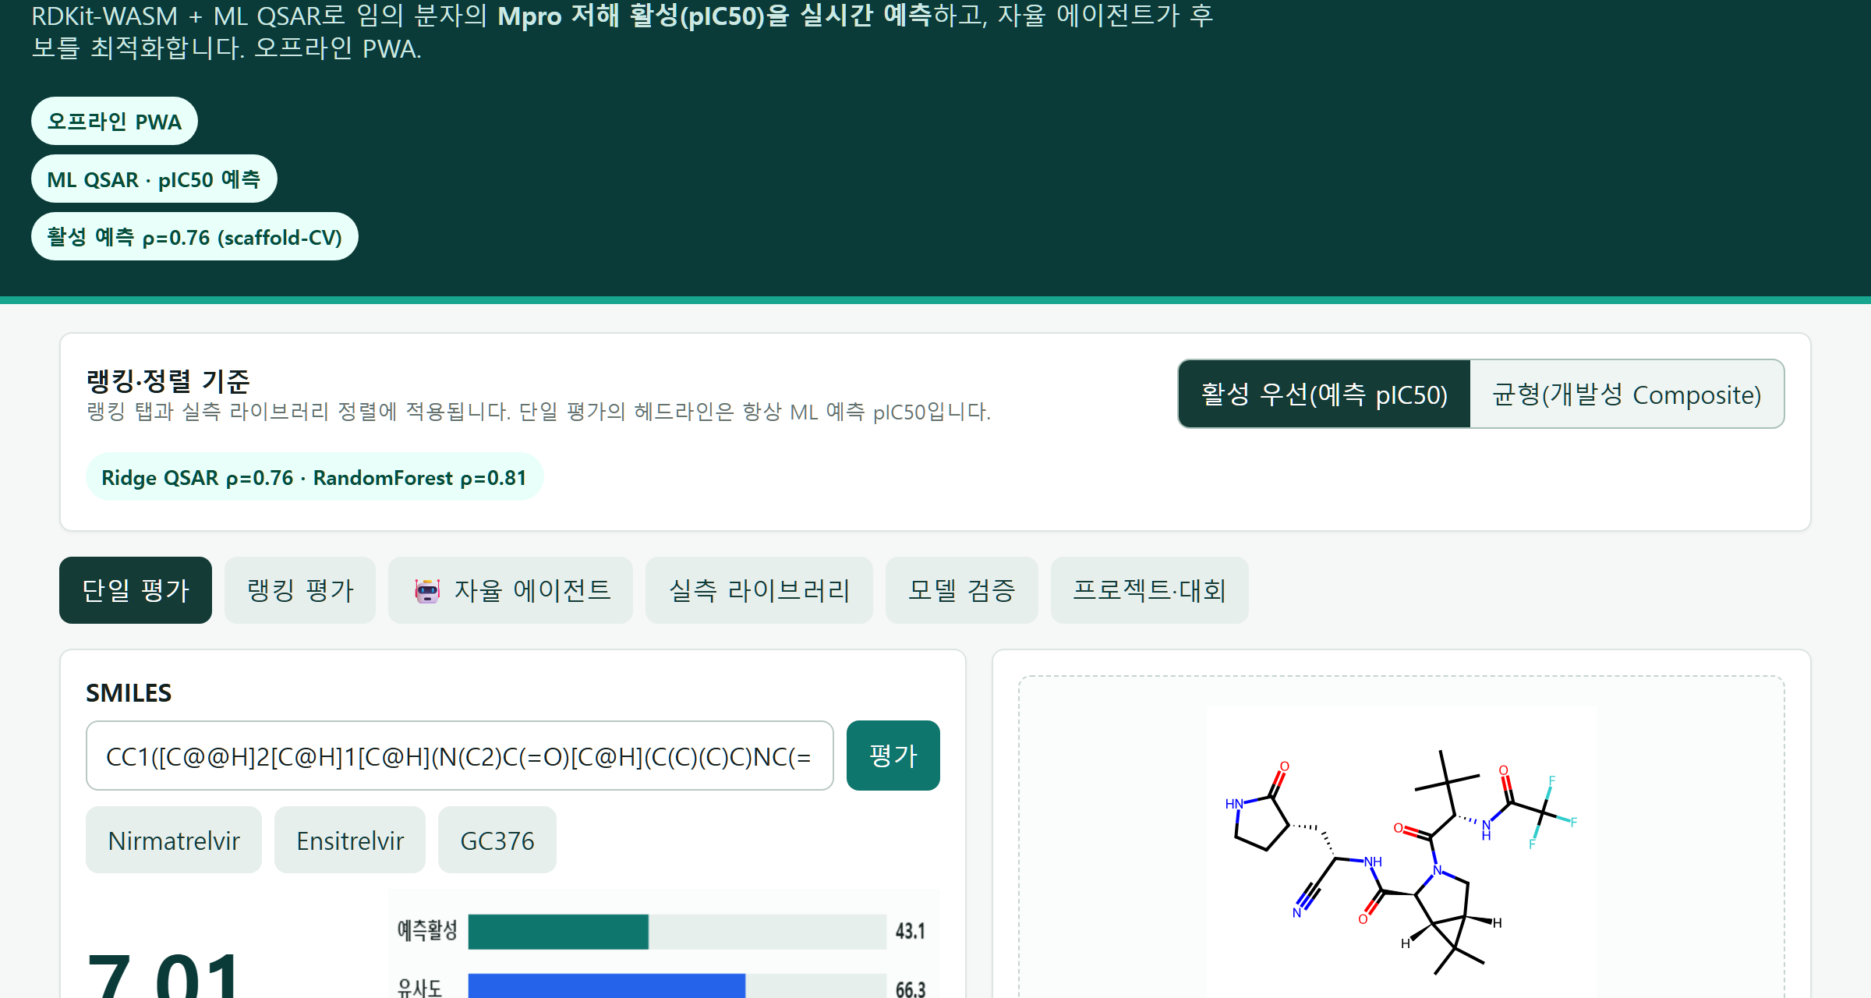
STEP 2 · 무엇을 하나
화학식만 넣으면, 몇 초 만에 점수가 나옵니다
분자의 '화학식(SMILES)'을 입력창에 붙여넣기
AI가 즉시 '예측 점수(pIC50)'를 계산 — 높을수록 잘 막음
코 스프레이로 적합한지 '비강 점수'도 함께
여러 개를 한 번에 넣어 순위도 매김
실제 화면 — 큰 숫자가 '예측 점수'입니다
NasoMpro-AI · 쉬운 설명 · 비임상 연구지원 도구(치료·임상 아님)
3

Slide 4
STEP 3 · 믿을 수 있나요
실제 데이터로 '채점'해 정확도를 확인했습니다
이미 정답(실측값)이 있는 물질 6,368개로 AI 예측을 채점했습니다. 그것도 '한 번도 안 본 문제'로만 시험 보듯 엄격하게요.
0.34
0.81
정직
예전 방식
우리 AI
검증 방식
단순 구조 비교 — 부정확
정답과 훨씬 잘 맞음 (2.4배↑)
본 문제로 채점 안 함 → 부풀리기 없음
NasoMpro-AI · 쉬운 설명 · 비임상 연구지원 도구(치료·임상 아님)
4

Slide 5
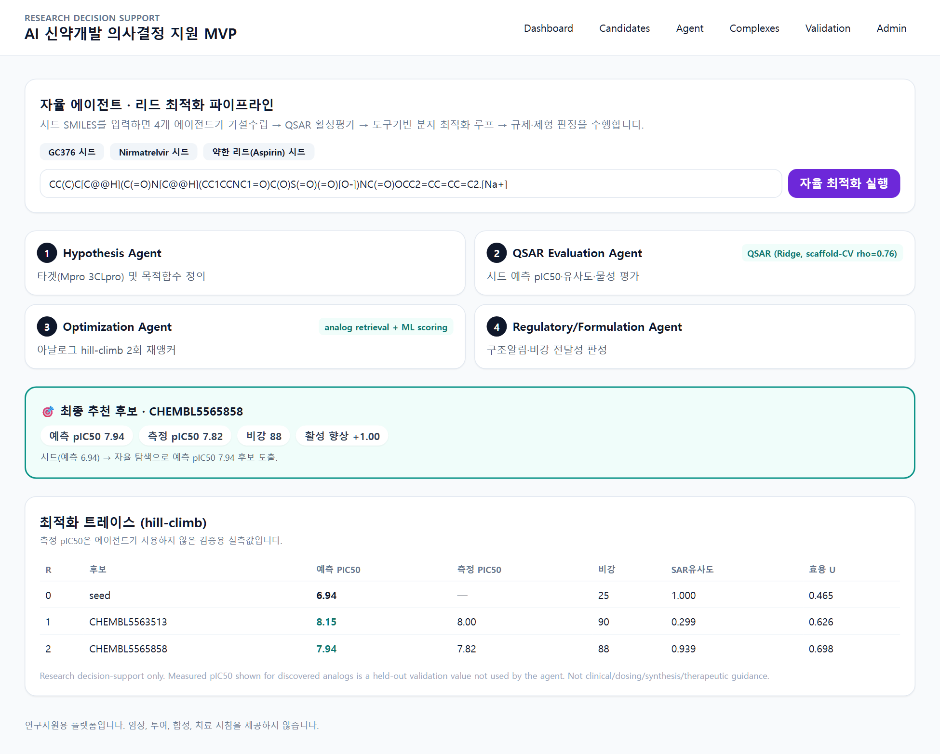
STEP 4 · 똑똑한 점
AI가 스스로 '더 좋은 후보'를 찾아옵니다
물질 하나를 시작점으로 주면,
AI 에이전트가 비슷하지만 '더 강한' 후보들을 스스로 탐색
예) 점수 6.94 → 7.94 로 끌어올림
실제 측정값이 이 결과를 확인해 줌 (요행 아님)
NasoMpro-AI · 쉬운 설명 · 비임상 연구지원 도구(치료·임상 아님)
5

Slide 6
STEP 5 · 편한 점
설치 없이, 어디서나, 컴퓨터가 꺼져 있어도
🔗
📴
💤
👥
주소 하나로
오프라인 OK
PC 꺼져도
함께 쓰기
인터넷 주소(또는 QR)만 있으면 바로 사용. 프로그램 설치 불필요.
한 번 열어두면 인터넷이 끊겨도 동작.
우리 컴퓨터가 꺼져 있어도 항상 접속됨(엣지 호스팅).
연구원들이 같이 쓰는 '제품형 웹사이트'로도 제공.
NasoMpro-AI · 쉬운 설명 · 비임상 연구지원 도구(치료·임상 아님)
6

Slide 7
STEP 6 · 효과
한마디로, 이런 점이 좋습니다
무엇이 | 어떻게 좋아지나 (쉬운 말)
빠르게 | 손으로 며칠 걸릴 후보 추리기를 몇 초 만에
정확하게 | 실제 데이터로 채점된, 믿을 수 있는 점수
똑똑하게 | AI가 스스로 더 나은 후보까지 제안
편하게 | 설치·전문 지식 없이 주소 하나로
근거 있게 | '왜 이 점수인지' 이유와 검증을 함께 제시
NasoMpro-AI · 쉬운 설명 · 비임상 연구지원 도구(치료·임상 아님)
7

Slide 8
한 줄 요약
“신약 후보를 더 빠르게, 더 정확하게,
근거를 갖고 골라내는 AI 도구”
직접 눌러보기: https://mpro.wnffn62.workers.dev
※ 이 도구의 모든 숫자는 '연구용 예측'입니다. 실제 치료·투여·임상 판단이 아닙니다.
NasoMpro-AI · 쉬운 설명 · 비임상 연구지원 도구(치료·임상 아님)
8

